Slide 1
Opgave 5
haarlengte in cm
$$L$$
$$t$$
tijd in maanden
$$t=0 op 1 maart 2016$$
$$a=\frac{∆L}{∆t}$$
$$=\frac{9,1−6,4}{4−1}$$
Ans:
$$L_{A}=a∙t+b$$
met
$$=0,9$$
$$t=1 op 1 april 2016$$
…
$${Dus L}_{A}=0,9∙t+b$$
$$t=4 op 1 juli 2016$$
geeft
$$6,4=0,9∙1+b$$
door
$$\left(1 ;6,4\right)$$
$$6,4−0,9=b$$
of
$$b=5,5$$
Formule Ans:
$$L_{A}=0,9t+5,5$$

Slide 2
Opgave 5
haarlengte in cm
$$L$$
$$t$$
tijd in maanden
$$t=0 op 1 maart 2016$$
$$a=\frac{∆L}{∆t}$$
$$=\frac{9,6−6,3}{4−1}$$
Bo:
$$L_{B}=a∙t+b$$
met
$$=1,1$$
$$t=1 op 1 april 2016$$
…
$${Dus L}_{B}=1,1∙t+b$$
$$t=4 op 1 juli 2016$$
geeft
$$6,3=1,1∙1+b$$
door
$$\left(1 ;6,3\right)$$
$$6,3−1,1=b$$
of
$b=5,$2
Formule Bo:
$$L_{B}=1,1t+5,2$$

Slide 3
Opgave 5
$$L_{A}=0,9t+5,5$$
$$L_{B}=1,1t+5,2$$
$$t=0 op 1 maart 2016$$
$$t=1 op 1 april 2016$$
…
Los op:
$$0,9t+5,5=11,5$$
$$t=6 op 1 september 2016$$
$$0,9t=11,5−5,5$$
Kan ook via de GR.
Zorg ervoor dat je dan alles netjes opschrijft.
$$0,9t=6$$
$$t=\frac{6}{0,9}=6,66…$$
In de maand september $2016$

Slide 4
Opgave 5
$$L_{A}=0,9t+5,5$$
$$L_{B}=1,1t+5,2$$
$$t=0 op 1 maart 2016$$
$$t=1 op 1 april 2016$$
Los op:
$$L_{B}=L_{A}+2$$
…
$$t=11 op 1 februari 2017$$
$$1,1t+5,2=0,9t+5,5+2$$
$$1,1t−0,9t=5,5+2−5,2$$
Kan ook via de GR.
Zorg ervoor dat je dan alles netjes opschrijft.
$$0,2t=2,3$$
$$t=\frac{2,3}{0,2}=11,5$$
In de maand februari $2017$

Slide 5
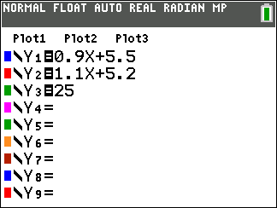
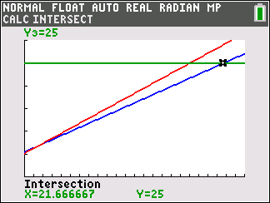
Opgave 5
$$L_{A}=0,9t+5,5$$
$$t=0 op 1 maart 2016$$
($t in maanden)$
$$L_{B}=1,1t+5,2$$
Voor beiden moet gelden:
$$L_{A}>25 en L_{B}>25$$
Voer in:
$$Y_{1}=0,9x+5,5$$
$$Y_{2}=1,1x+5,2$$
$$Y_{3}=25$$
Calc – intersect op venster
$$\left[0,24\right]x[0,30]$$
$$van Y_{1} en Y_{3} geeft$$
$$x=21,66…$$
$$t=21 op 1 december 2017$$
$$0,66…∙31=20,66…$$
dagen na 1 december $2017$
$$0,66…∙24=16$$
uur
Het kan te vroegste op $20$ december 2017, vanaf $16.00u$.

